Slide 1
Programación en Python
Sesión 1: Introducción a la programación científica
Docente: Ing. Douglas Andrés Ramírez Brujes
Contacto: ra.douglas@hotmail.com, Telegram: @douglasar01

Slide 2
Agenda
Presentación
¿Qué es Python?
Información del curso
Herramientas principales
Manos a la obra
Notes:
Forma en que se estructura

Slide 3
Presentación

Slide 4
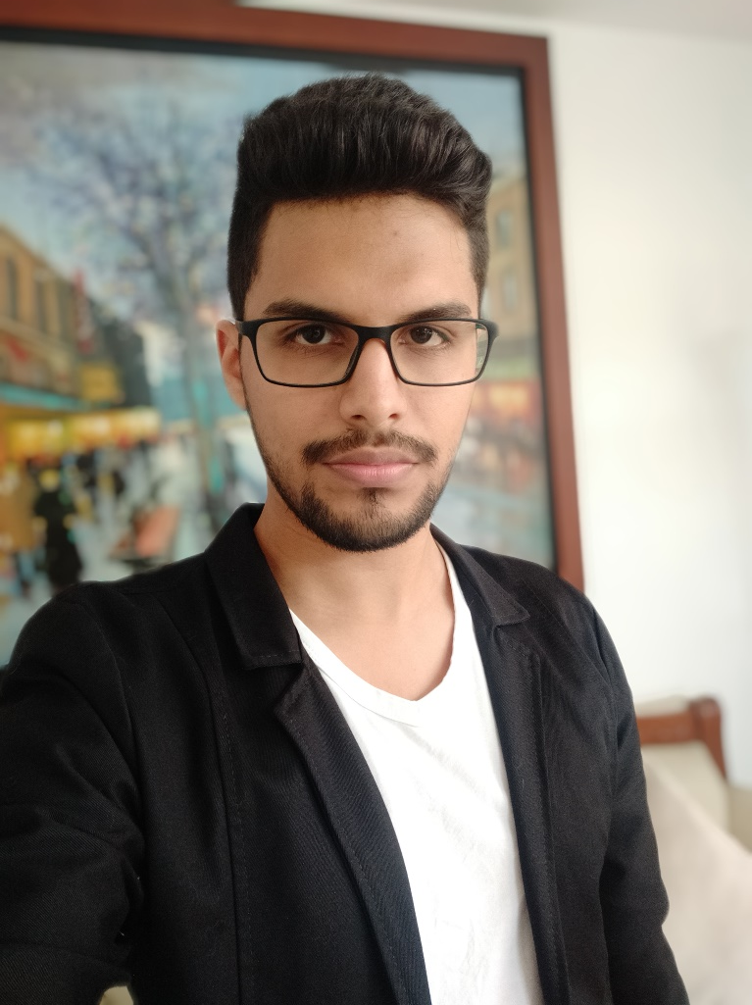
Presentación
Ingeniero de Sistemas UIS.
Proyectos destacables realizados en Python:
Predictor de público base para series animadas mediante IA.
Clasificador del nivel emocional de frases en inglés mediante IA.
Detector de potenciales casos de depresión a partir de twits en español mediante IA.
Análisis de datos para estudio de Geomática.
Docencia en cursos de Python para la iniciativa MisiónTIC del MinTIC.
Otros.

Slide 5
¿Qué es Python?

Slide 6
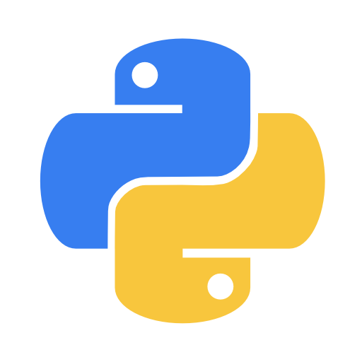
¿Qué es Python?
Lenguaje de programación de alto nivel.
Multiparadigma.
Multiplataforma.
Interpretado.
Filosofía orientada a legibilidad sencilla.
Open source.

Slide 7
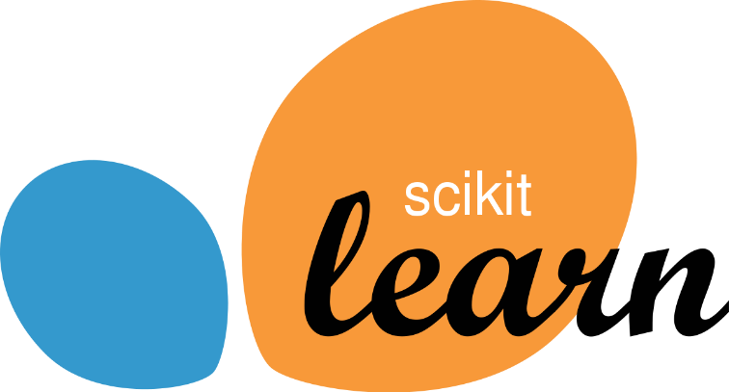

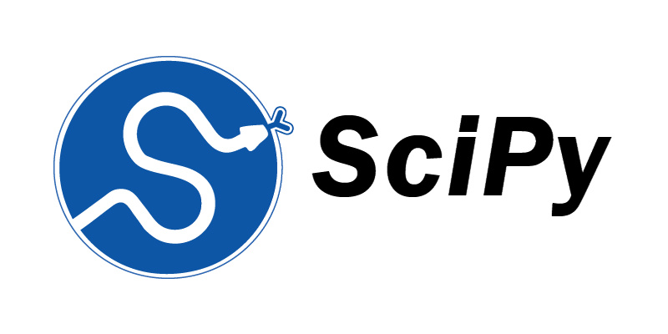
Usos de Python
Scripting.
Computación científica.
Ciencia de los datos.
Inteligencia Artificial.
Desarrollo de software.
Programación web.

Slide 8
Información del curso

Slide 9
Sobre el curso…
Uso de Python 3.x.
Enfoque orientado a la programación general en Python, con pinceladas de computación científica.
Paradigma de programación procedimental.
Paradigma de programación orientado a objetos.
Enfoque en las librerías Numpy, Pandas, Matplotlib (manejo de números y matrices, manejo de conjuntos de datos, presentación de datos y resultados, respectivamente).
Uso de Jupyter Notebook para el contenido del curso.

Slide 10
Herramientas principales

Slide 11
Herramientas
Miniconda.
Jupyter Notebook.
Entornos virtuales de Anaconda.
Numpy
Pandas
Matplotlib

Slide 12
¿Miniconda?
Pequeña distribución de Conda.
Conda como manejador de paquetes, entornos virtuales y dependencias.
Anaconda vs Miniconda.
¿Por qué Miniconda?
Mucho más ligero.
Viene con lo estrictamente necesario para empezar desde cero.
Menos abrumador para usuarios que estén iniciando.

Slide 13
¡Manos a la obra!

